Slide 1
05장. 그룹 함수
이번 장에서는 오라클에서 제공하는 SUM, AVG, MIN, MAX 그룹함수를 사용방법을 학습합니다.

Slide 2
학습 내용
그룹함수
데이터 그룹 : GROUP BY
그룹 결과 제한 : HAVING 절

Slide 3
학습목표
그룹함수를 이해하고 설명할 수 있습니다.
GROUP BY에 관해 설명할 수 있습니다.
HAVING에 관해 설명할 수 있습니다.

Slide 4
그룹함수
테이블의 전체 데이터에서 통계적인 결과를 구하기 위해서 행 집합에 적용하여 하나의 결과를 생산
구 분 | 설 명
SUM | 그룹의 누적 합계를 반환합니다.
AVG | 그룹의 평균을 반환합니다.
COUNT | 그룹의 총 개수를 반환합니다.
MAX | 그룹의 최대값을 반환합니다.
MIN | 그룹의 최소값을 반환합니다.

Slide 5
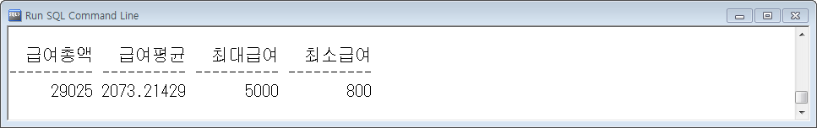
그룹함수
테이블의 전체 데이터에서 통계적인 결과를 구하기 위해서 행 집합에 적용하여 하나의 결과를 생산
예 | select sum(salary) as "급여총액", avg(salary) as "급여평균", max(salary) as "최대급여", min(salary) as "최소급여" from employee;

Slide 6
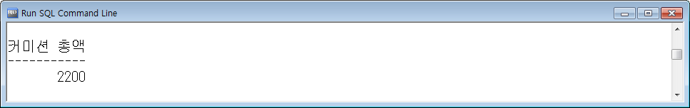
그룹함수와 NULL 값
사원들의 커미션 총액 출력하기
예 | select sum(commission) as "커미션 총액" from employee;

Slide 7
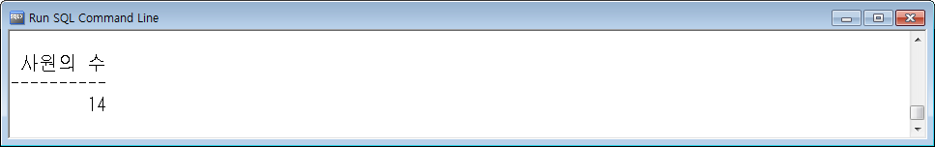
로우 개수 구하는 COUNT 함수
테이블의 행 개수를 반환
예 | select count(*) as "사원의 수" from employee;

Slide 8
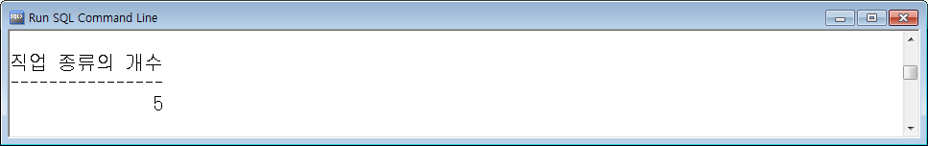
중복되지 않은 직업의 개수
distinct를 칼럼명 앞에 기술
예 | select count(distinct job) as "직업 종류의 개수" from employee;

Slide 9
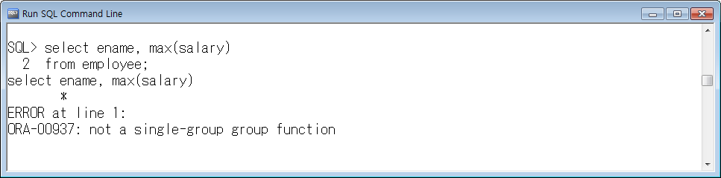
그룹함수와 단순 컬럼
그룹함수를 사용하는 경우 SELECT 절에 그룹함수가 아닌 것을 포함시킨 잘못된 예

Slide 10
02. 데이터 그룹 :GROUP BY
특정 칼럼을 기준으로 그룹별로 나눌 때 사용
형식 | SELECT 칼럼명, 그룹함수 FROM 테이블명 WHERE 조건 (연산자) GROUP BY 칼럼명;

Slide 11
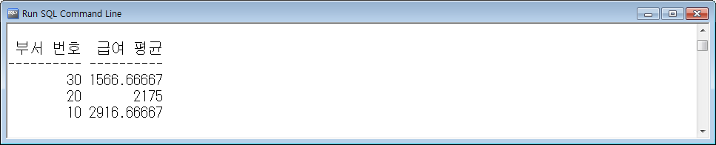
02. 데이터 그룹 :GROUP BY
특정 칼럼을 기준으로 그룹별로 나눌 때 사용
예 | select dno as "부서 번호", avg(salary) as "급여 평균" from employee group by dno;

Slide 12
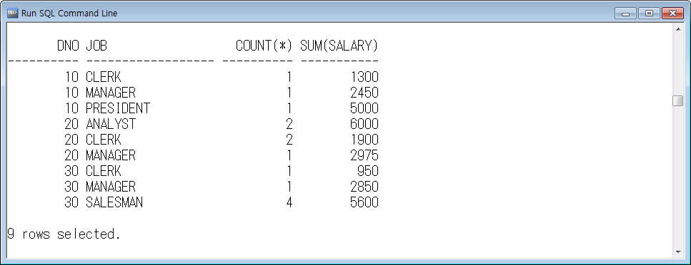
02. 데이터 그룹 :GROUP BY
다중 칼럼을 이용한 그룹별로 검색하기
.
예 | select dno, job, count(*), sum(salary) from employee group by dno, job order by dno, job;

Slide 13
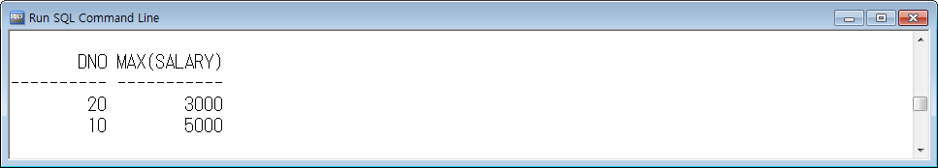
03. 그룹 결과 제한 : HAVING 절
표시할 그룹을 지정하여 집계 정보를 기준으로 그룹 결과를 제한
예 | select dno, max(salary) from employee group by dno having max(salary) >= 3000;

Slide 14
연습 문제
10, 20번 부서 사원들 중 최고 급여를 받는 사원의 사원번호, 사원이름, 급여를 검색하라
30번 부서의 사원 중 최저 급여를 받는 사원의 사원번호, 사원이름, 급여를 검색하라.
전체 사원들 중 최고 커미션을 받는 사원의 사원번호, 사원이름, 커미션을 검색하라.
부서별 사원들의 인원수를 검색하다.
부서별 사원들의 평균 급여를 소수점 2자리까지 검색하라.
1
2
3
4
5

Slide 15
연습 문제
부서별 사원직무별 사원들의 평균 급여를 검색하라.
부서별 사원직무별 사원들의 입사일의 MAX와 MIN 값을 검색하라.
부서별 사원들의 인원수를 인원수가 많은 순으로 검색하라.
부서별, 사원직무별 사원의 급여 합을 많은 순서로 검색하라.
부서별, 사원직무별 사원들의 평균 급여를 평균 균여가 많은 순으로 검색하라.
6
7
8
9
10

